Slide 1
Clase 8
Sistemas parlamentarios
Alemania

Slide 2
República Federal Alemana (RFA)
Más poblado de Europa (82M, Francia?)
Derrota 2GM, partición
1990: “reunificación” (¿1 ó 2 naciones?)
3ª economía mundial (2º inversionista en
Mx), estancamiento fuerte desde 90s

Slide 3



El equilibrio feudal
influencia poder influencia poder
local (señores) nacional (corona)
Reino Unido: lo mantuvo
Francia:
Alemania:

Slide 4
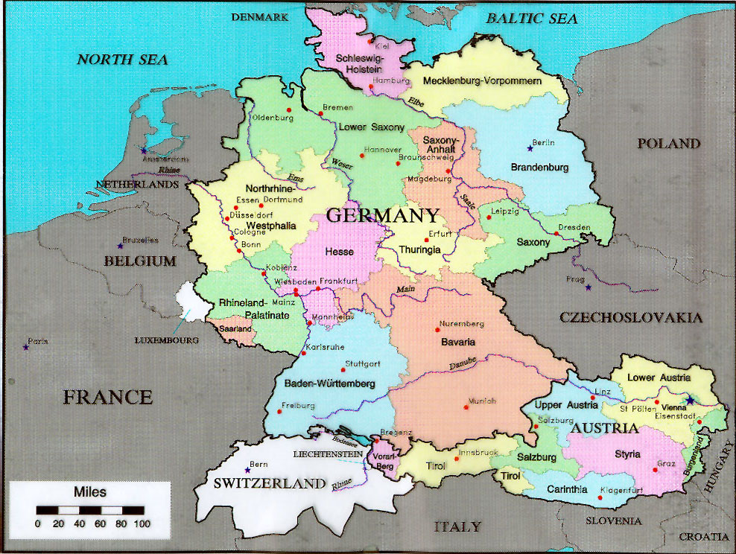
Una federación de Länder

Slide 5
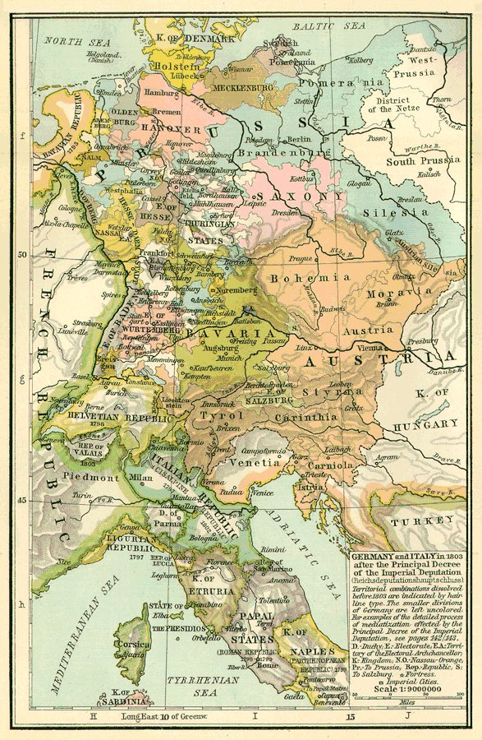
Nación reciente, antes era un mosaico
Mapa c1800, Austria, Prusia, Bavaria + cientos de pequeños principados, ducados, etc.
Protestantismo nació en Alemania, Lutero denuncia la venalidad de Roma.
¿Por qué consiguió tanto aliados en Alemania?

Slide 6
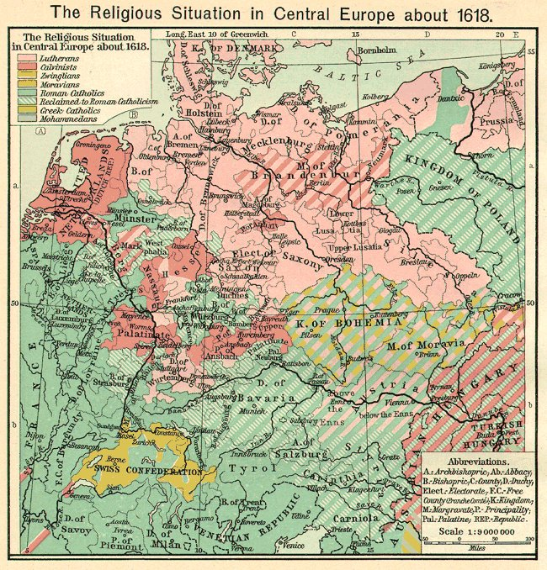
Siglos XVI y XVII, constantes guerras religiosas
Guerra de 30 años se peleó en territorio alemán. Dejó clara la necesidad de unificar ante Austria, Francia, Rusia...
1648: Paz de Westfalia, ¡360+ unidades!
Pero. ¿quién los unificaría?

Slide 7
Los competidores...
Austria parecía candidata ideal para unificar...
...hasta que Prusia-Brandembugo empezó a cobrar sitio desmedido en el siglo XVIII con el reinado de Federico II “El Grande” (reinó de 1740 a 1786)
Ilustración (Voltaire) y expansión militar, sociedad espartana.

Slide 8
Prusia-Brandemburgo
Economía agrícola, Junkers terratenientes
aliados con Estado para mantener a los
siervos sometidos
(B. Moore, diferencia con GB)

Slide 9
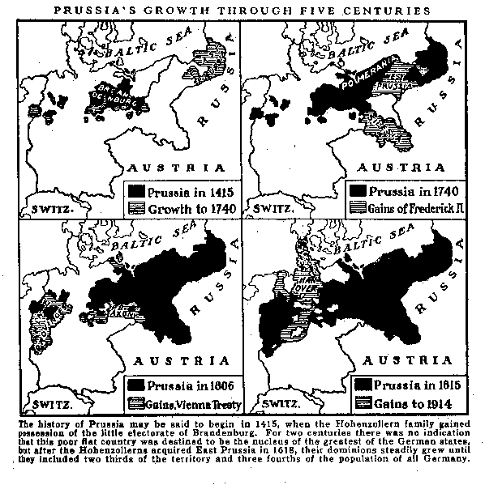
El crecimiento de Prusia-Brandenburgo

Slide 10
Hacia la unificación
1789: a pesar del crecimiento de Prusia aún había 300+ unidades
Napoleón derroca al Ancien Régime en los 300+ con apoyo de liberales locales, Confederación del Rhin bajo control francés
1815: Metternich impone Confederación Alemana de 39 estados, buffer con Prusia

Slide 11
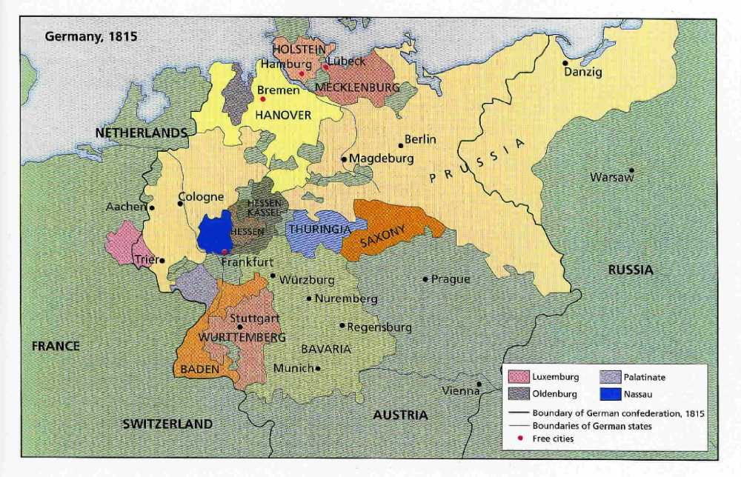
La Confederación Alemana

Slide 12
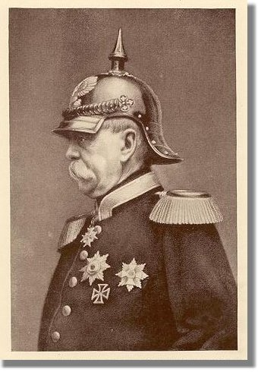
Otto von Bismarck (1815-1898)
Firme servidor de los Hohenzollern
(cf. Maquiavelo).
Convencido de que sólo una Alemania unida bajo Prusia permitiría la supervivencia de ésta.
Gran político y estratega

Slide 13
Bismarck (2)
1862: nombrado canciller por Guillermo IV. Decreta alza de impuestos para el ejército (“sangre y acero.”)
1864: Derrota a Dinamarca (Schleswig)
1866: Derrota a Austria (fuera de Conf. Al)
1870: Derrota a Francia (Alsacia-Lorena)

Slide 14
El IIº Reich (1871-1918): sus instituciones
Reichstag sólo podía aceptar o vetar el presupuesto. No es nada, pero antecedente de Bismark en el 62...
¿quién estaba representado? ¿sistema electoral?
Canciller no era responsable ante Reichstag, elegía y destituía ministros a voluntad. Agente del emperador
Los estados mantuvieron mucha autonomía

Slide 15
Industrialización acelerada
Ruhr desarrolla acero, ind. química, óptica
SPD (1890), mvto. Sindical organizado.
Bismark lo contrarresta robándole banderas
al adversario: instituye medidas de estado de
bienestar en 1880s (seguridad social etc...)
SPD perdió así razón de mantenerse en la
radicalidad, izquierda moderada que compite
por la representación en Reichstag (1914, 30%)

Slide 16
Hacia la expansión
Bismarck siempre se cuidó de no enemistarse de más con sus vecinos (su objetivo era una Prusia viable y fuerte, no la conquista del mundo)
Guillermo II echa a Bismarck en 1890, inicia campañas de expansión; enemistades con GB, con Rusia y con Austria.
En 1914 estalla la Primera Guerra Mundial

Slide 17
República de Weimar (1919-1933)
Tuvo el Tratado de Versalles en su contra
(reparaciones a Francia)
El gobierno echó a andar las imprentas de dinero, HÍPER-inflación.
1929 acaba con incipiente recuperación, desempleo se dispara
Polarismo Polarizado (Sartori)
1933 Hitler instaura un régimen totalitario

Slide 18
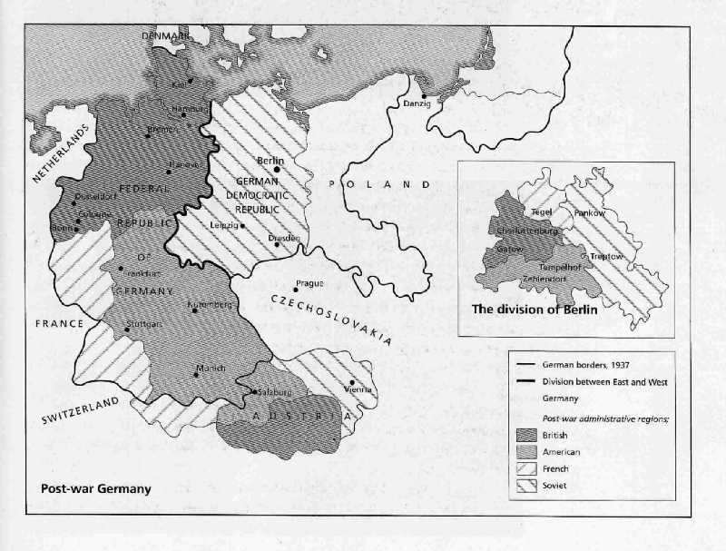
Derrota y partición en 1945
1990 Helmut Kohl capitanea la reunificación

Slide 19
La “Ley Básica” (1949)
No la llamaron “constitución” en espera de la reunificación
Muchos poderes en manos de los Länder
(educación, salud, policía...) RFA (pre-90) tenía 10
Länder; hoy son 16
Presidente ceremonial (como F-III, F-IV e Italia)
Elegido por Bundestag + igual # legisladores
estatales cada 5 años.

Slide 20
La “Ley Básica” (2)
El Canciller (PM) es responsable ante el
Bundestag. Voto de censura “constructivo.”
gob
PC
A
B
C
Nazis
(1) PC+Nazis se pueden unir en contra del gob
(desestabilizar para tomar el poder)
(2) Distinto si antes tienen que decidir si ambos
votan A o ambos votan B

Slide 21
La “Ley Básica” (3)
Sólo se ha dado una censura desde 1949, cuando
en 1982 los Liberales abandonaron la coalición
con el SPD y se unieron con CDU/CSU (Kohl)

Slide 22
La “Ley Básica” (4)
Gabinete: el canciller tiene total control sobre nombramientos y destituciones
1995: 10 a CDU
4 a CSU
3 a FDP
Mismo en casi todo régimen parlamentario. El problema del ministro brillante
CDU/CSU: ¿cómo contar partidos? ¿PRD es un partido o varios? Uruguay, Chile.
Originalmente católico, luego cristiano (Adenauer)

Slide 23
La “Ley Básica” (5)
El Bundestag: hasta 1949 la asamblea nunca pudo
gobernar realmente (Bismarck la circunnavegó,
paralizada en Weimar)
656 miembros (+ puñado extra), el más grande parlamento democrático
Nunca critica mucho al ejecutivo como en EUA o en México. Sistema parlamentario.

Slide 24
La “Ley Básica” (6)
La ley electoral: “mixed-member proportional”
Distritos uninominales con compensación RP
Elector tiene 2 votos, (a) uno para un candidato,
(b) otro para un partido en su Land. Los votos (b)
determinan # diputados del partido, asignándolos
de una lista.
Muy “proporcional”
Umbral 5% (ó 3+ victorias uninom.)
Ha inspirado reformas en Rusia (92), Italia (93), Nueza Zelandia (93) y Japón (94)

Slide 25
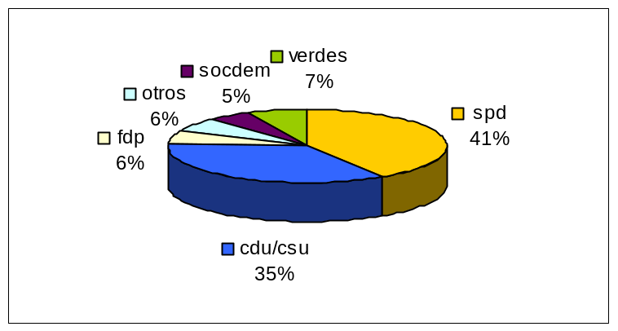
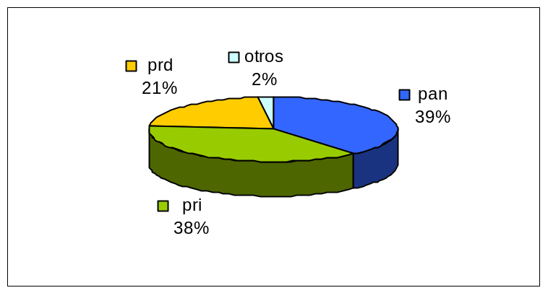
Schröder vs. Fox
Elección del Bundestag, Alemania 1998
Elección de diputados, México 2000
Si SPD y PAN obtuvieron apoyo electoral similar en la asamblea, ¿por qué el primero le ha sacado más jugo?
los logros de Schröder...
los logros de Fox...

Slide 26
¿Qué clase de policy esperar tras una elección?
ciudadanos
gobierno
policy
1) ¿Bajo un régimen presidencial?
¿quién ganó la presidencia?
¿cómo deciden?
¿quién controla el Congreso?
R: todo cambio
requiere apoyo mutuo
2) ¿Bajo un régimen parlamentario?
Necesitamos entender cómo se forma,
opera y desmiembra el gobierno

Slide 27
De las urnas a la policy
1) Elección parlamentaria
2) Formateur propone una
coalición
Literatura sobre coaliciones (p.ej. Riker, Laver+Shepsle)
3) Nuevo gobierno
4) Interacción
gobierno – backbenchers
Literatura sobre el proceso legislativo (p.ej. Huber)
5) El gobierno sobrevive
mientras no sea objeto
de un voto de censura
Literatura sobre terminación (p.ej. Warwick, Lupia+Strom)

Slide 28
La secuencia de un régimen parlamentario
1) Elección parlamentaria
ej. UK
Sí: gobierna
No: pasa a 2
¿partido con mayoría de escaños?
2) Formateur propone una coalición
ej. Alem
distribución de carteras según % escaños
El ministro controla policy en la jurisdicción
de su cartera (p. ej. Joschka Fischer (verde)
en Relaciones Exteriores = vs. guerra Irak)

Slide 29
3) Coalición mayoritaria = nuevo gobierno
A menudo se forman gobiernos de minoría
frec.
¿cómo subsisten?
Apoyo tácito (sin carteras, p. ej. Lib-Lab UK, 77-78) en el parlamento en coaliciones cambiantes
anti-bélico
La supervivencia del gobierno B depende de que A y C no se unan en su contra...
A 30%
B 45%
para lo cual el gobierno aprovecha su afinidad en política exterior con A y en política económica con C
C 25%
pro-mercado

Slide 30
La secuencia de un régimen parlamentario (3)
4) El gobierno envía iniciativas al parlamento (para
que su coalición las apruebe) y ejecuta los
programas de gobierno
¿Quién ejerce una mayor influencia, el gobierno o los backbenchers?
Hay interdependencia: el gobierno no puede ir siempre en contra de los backbenchers (ver 5), pero puede asociar medidas difíciles a votos de censura para “chantajear” a la coalición

Slide 31
La secuencia de un régimen parlamentario (4)
5) El gobierno sobrevive mientras no se forme una
coalición mayoritaria en su contra
Voto de censura constructivo en Alemania
Influyen los shocks exógenos, la cercanía de las elecciones

Slide 32
La formación de alianzas poselectorales
Tras conocer la partición de escaños, ¿cómo predecir qué coalición se formará?
Teorías de coaliciones
(1) Coaliciones mínimas ganadoras
(2) Coaliciones de tamaño mínimo
(3) Coaliciones con el menor número de partidos
(4) Coaliciones de rango mínimo
(5) Coaliciones mínimas ganadoras conectadas
(6) Coaliciones viables en policy

Slide 33
El “principio del tamaño” (Riker)
Supuesto: los partidos aspiran a ocupar carteras ministeriales; las coaliciones se reparten recursos finitos (office-based payoffs)
Analogía fiesta
Proponer coaliciones es, por tanto, como repartir un pastel. “Mientras menos burros, más olotes...”
Predicción:
sólo se formarán coaliciones en las que no sobre ningún miembro (partido) = minimal-winning coalitions
Ej. Lijphart

Slide 34
El tamaño mínimo
Lleva el principio del tamaño hasta sus últimas consecuencias
Predicción:
De las coaliciones mínimas ganadoras,
la más pequeña es la más viable.
Ej. Lijphart

Slide 35
Menor número de partidos
“Proposición negociadora”: es más fácil negociar entre menos líderes partidistas
Predicción:
De las coaliciones mínimas ganadoras,
la que menos partidos tenga es la más viable.
Ej. Lijphart

Slide 36
Rango mínimo
Introduce el criterio ideológico (policy-based payoffs): es más sencillo lograr acuerdos entre partidos afines en el espectro político
Predicción:
De las coaliciones mínimas ganadoras, aquélla
cuyos partidos se distancien menos es la más viable.
Ej. Lijphart

Slide 37
Mínimas ganadoras conectadas
Otro criterio ideológico: cada líder es más capaz de negociar con el (los) partidos adyacentes en el espectro
Predicción:
De las coaliciones mínimas ganadoras, aquélla
que no deje huecos en el espectro es la más viable.
Ej. Lijphart

Slide 38
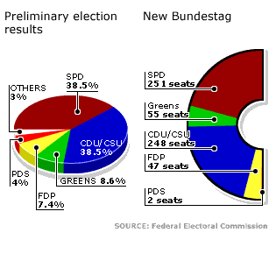
La elección de 2002 en Alemania

Slide 39
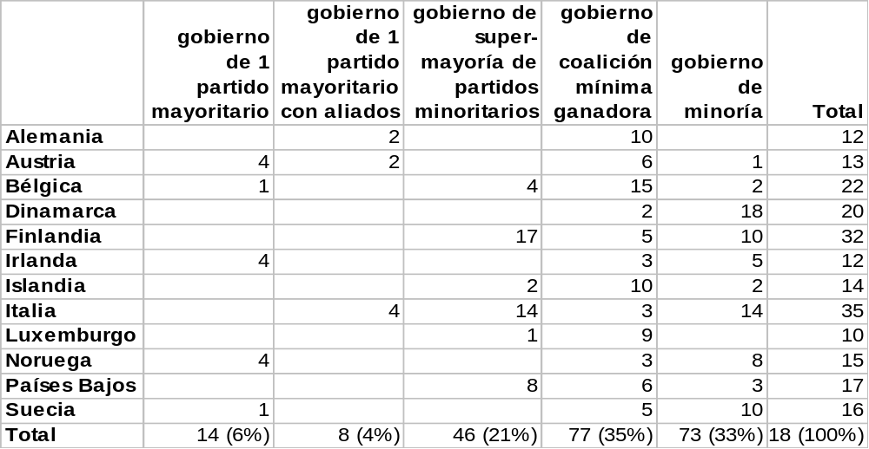
Coaliciones en gobiernos europeos, 1945-87
Fuente: Laver + Schofield 1990.

Slide 40
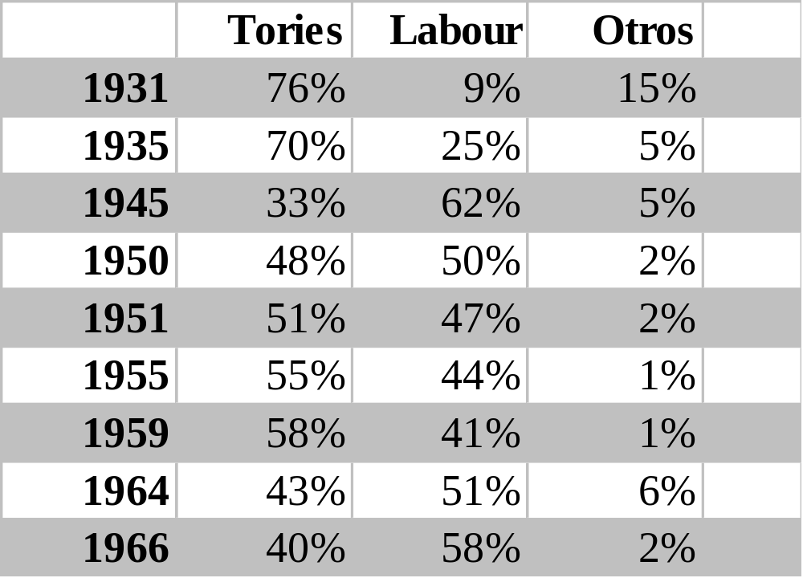
Escaños en la cámara de los comunes, Reino Unido
Caso muy sencillo: (casi) siempre hay mayoría

Slide 41
Helmut Kohl (1982-98)
xxx

Slide 42
La analogía de fiesta, pastel y panzas
Concurso: pon en la balanza un equipo de invitados que pese más que el otro equipo y tú y tu equipo se llevan todo el pastel
Convences invitados ofreciéndoles rebanadas más grandes de pastel (excluyendo otros invitados). Rebanada según barriga (parecido a la piñata, los más fuerte ganan…)

Slide 43
Los logros de Schröder (1998-2002)
Reducción de impuestos (52 a 39% para
corporaciones; categ. máx. 53 a 42%)
Sistema paralelo de pensiones privadas (pirámide)
Austeridad: ha frenado aumento gasto y deuda;
aún faltan recortes
Ley de inmigración más selectiva (capacitados);
ius soli remplaza ius sanguini
Consiguió a Bavaria (Land más grande) para que
contribuya a la reconstrucción Este hasta 2020
Primeros involucramientos militares desde 1945
(Kosovo, Afganistán); primera oposición a EUA

Slide 44
Los logros de Fox
Reforma constitucional indígena
Ley de derecho a la información
Reformas menores al sistema financiero
Reforma fiscal; aún falta aumentar base impositiva
Reformas administrativas; falta genuino servicio civil
El parlamentarismo es más decisivo

Slide 45
Las predicciones de las teorías de coalición
izquierda
derecha
Predicciones:
Coalición mínima ganadora:
ABC ADE BCD BE CE
Tamaño mínimo:
ADE
Proposición negociadora:
BE CE
Rango mínimo:
ABC BCD CE
Mínima ganadora conectada:
ABC BCD CDE

